Slide 1
2. Grammatica en spelling
Blz.111
Blok 6

Slide 2
Blz. 137
Grammatica en spelling
Leerdoel (1F):
Je leert persoonsvorm, heel werkwoord en voltooid deelwoord in een zin herkennen.
Je leert werkwoorden in de voltooide tijd spellen.
Je leert wat een werkwoordelijk gezegde is.
Je leert wat zwakke werkwoorden zijn.

Slide 3
Werkwoord kent 3 vormen:
Blz. 137
Persoonsvorm: Ik werk.
Hele werkwoord: Ik wil werken.
Voltooid deelwoord: Ik heb gewerkt.
Alle werkwoordsvormen
in één zin samen zijn het:
WERKWOORDELIJK GEZEGDE.

Slide 4
Even oefenen:
Meneer Dictus woont in Zundert.
Bram bakt een eitje.
Juffrouw Deelen kent meneer Cosse.
Nadia heeft dat gezegd.
De 2e klas heeft gelachen.
Mijn fiets is gestolen.
Ik probeer op te letten.
Meneer van den Heuvel zou iets willen hebben.

Slide 5
Uitleg: voltooid deelwoord
Uitleg: sterke en zwakke werkwoorden
Uitleg vervoegen zwakke werkwoorden

Slide 6
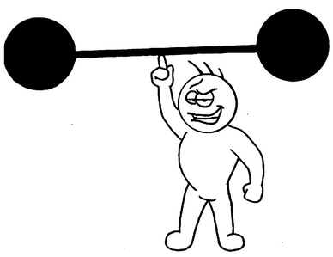
Sterke werkwoorden

Slide 7
Werkwoord ‘hebben’ en ‘zijn’
Hebben Zijn
Ik
….je/jij
Jij/U
Hij, zij, het
Wij, jullie, zij (ze)

Slide 8
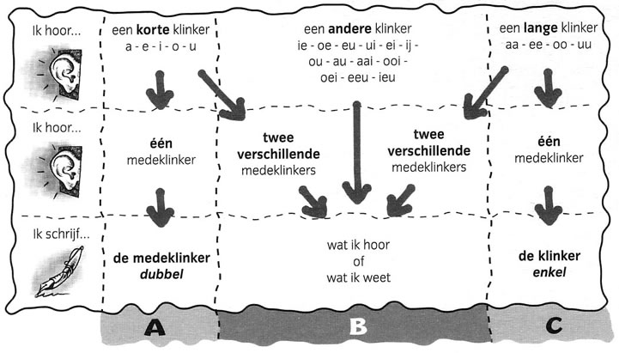
Dubbelzetter: medeklinker verdubbelen

Slide 9
Maken blz. 111 t/m 114

Slide 10
Zelfstandig naamwoord
Blz.61

Slide 11
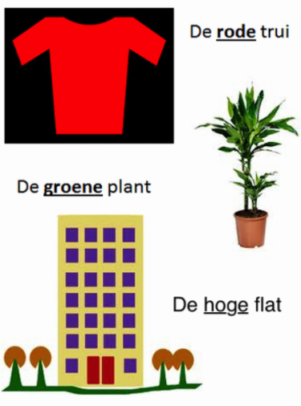
Bijvoeglijk naamwoord?
BN zegt iets over het zelfstandig naamwoord (mensen, dieren, planten dingen)

Slide 12
Nakijken blz. 111
Opdracht 5
ZN zijn mensen, dieren, planten en dingen. Namen van steden, rivieren landen enz.
Nee, dat is niet altijd nodig. Voor eigennamen zet je bijna nooit een lidwoord.
Een BN zegt iets over het zelfstandig naamwoord.
Je eigen antwoord. Bv: De vervelende leerlingen moesten bij de nieuwe conciërge komen.
Opdracht 6
1 a In Artis verhuizen de giraffen naar een groter leefgebied.
b De kattenbakkorrels zijn naast/in de kattenbak gevallen.
c In/onder/naast/bij de verhuisdoos ligt de knuffel van
Marieke.
d Alle vuilniszakken heb ik op/naast/bij de stoep naast/voor/achter
het huis gezet.

Slide 13
Nakijken blz. 111
Opdracht 7
bij, in
in, naar
Onder, met
Op, van, over
Aan, voor
Met, naar
Achter, uit
Tegen, door

Slide 14
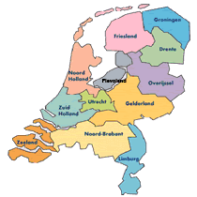
Uitleg: voorzetsels (filmpje ût Groningen)

Slide 15
Nakijken blz. 112
2.2 Spelling
Opdracht 8
krijg – kreeg
vliegt – vloog
schrijft – schreef
vindt – vond
bedenkt – bedacht
ziet – zag
loopt – liep
staat – stond

Slide 16
Sterke werkwoorden

Slide 17
Nakijken blz. 113
Opdracht 9
ik brak
wij riepen
hij zwom
liep je?
jullie mochten
de automobilist reed
de bladeren lagen
onze poes rook
wij stonden
zij bracht

Slide 18
Werkwoord ‘hebben’ en ‘zijn’
Nakijken blz. 113
Hebben Zijn
Ik
….je/jij
Jij/U
Hij, zij, het
Wij, jullie, zij (ze)

Slide 19
Nakijken blz. 114
Opdracht 11
lieg/loog
komt/kwam
vangt/ving
is/was
schrik/schrok
begint/begon
hebt/had
Denk/Dacht

Slide 20
Dubbelzetter: medeklinker verdubbelen

Slide 21
Nakijken blz. 114
Opdracht 12
supporter, apart
kopieerpapier, kopieerapparaat
arresteren.
herinner, verrassing
paragraaf
papegaai, irriteert
voorruit
beroemde, applaus

